Slide 1
Análise e Projetos de Sistema
Professor: Rogério Oliveira Machado – ETEC e FATEC Tatuí
Especialista: Gestão da Tecnologia da Informação – IFSP
Instituto Federal São Paulo.

Slide 2

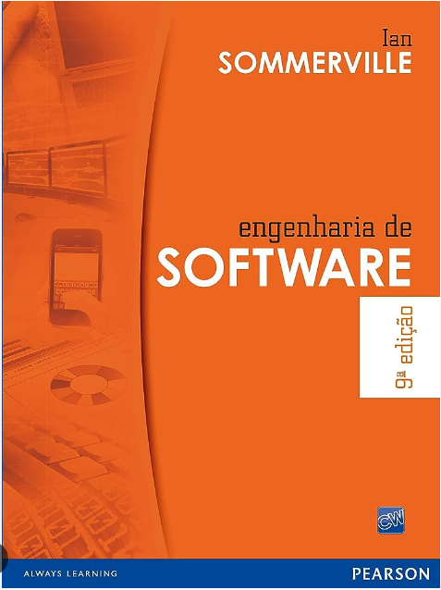
Livros

Slide 3
Modelagem de Sistema
Os modelos são usados durante o processo de engenharia de requisitos para ajudar a extrair os requisitos do sistema; durante o processo de projeto, são usados para descrever o sistema para os engenheiros que o implementam; e, após isso, são usados para documentar a estrutura e a operação do sistema. Você pode desenvolver modelos do sistema existente e do sistema a ser desenvolvido.

Slide 4
Modelagem de Sistema
1.Modelos do sistema existente são usados durante a engenharia de requisitos. Eles ajudam a esclarecer o que o sistema existente faz e podem ser usados como ponto de partida para discutir seus pontos fortes e fracos. Levam, então, os requisitos para o novo sistema.
2.Modelos do novo sistema são usados durante a engenharia de requisitos para ajudar a explicar os requisitos propostos para outros stakeholders do sistema. Os engenheiros usam esses modelos para discutir propostas de projeto e documentar o sistema para a implementação. Em um processo de engenharia dirigida a modelos, é possível gerar uma implementação completa ou parcial do sistema a partir do modelo de sistema.

Slide 5
Modelagem de Sistema
A partir de perspectivas diferentes, você pode desenvolver diversos modelos para representar o sistema. Por exemplo:
Uma perspectiva externa, em que você modela o contexto ou o ambiente do sistema.
Uma perspectiva de interação, em que você modela as interações entre um sistema e seu ambiente, ou entre os componentes de um sistema.
Uma perspectiva estrutural, em que você modela a organização de um sistema ou a estrutura dos dados processados pelo sistema.
Uma perspectiva comportamental, em que você modela o comportamento dinâmico do sistema e como ele reage aos eventos

Slide 6
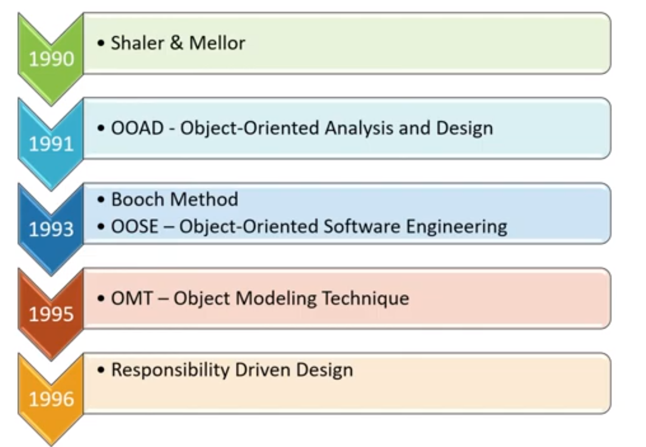


Slide 7


Slide 8
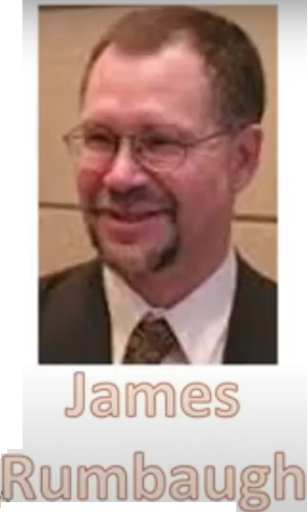

Slide 9


Slide 10
Modelagem de Sistema
Modelagem de sistema é o processo de desenvolvimento de modelos abstratos de um sistema, em que cada modelo apresenta uma visão ou perspectiva, diferente do sistema. A modelagem de sistema geralmente representa o sistema com algum tipo de notação gráfica, que, atualmente, quase sempre é baseada em notações de UML (linguagem de modelagem unificada, do inglês Unified Modeling Language).

Slide 11
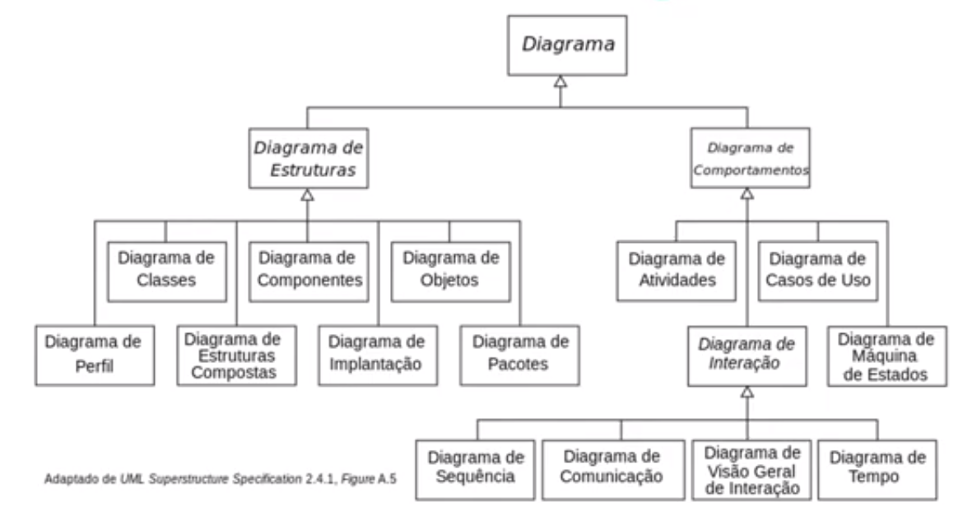
Notes:
Linguagem de Modelagem Unificada (UML)

Slide 12
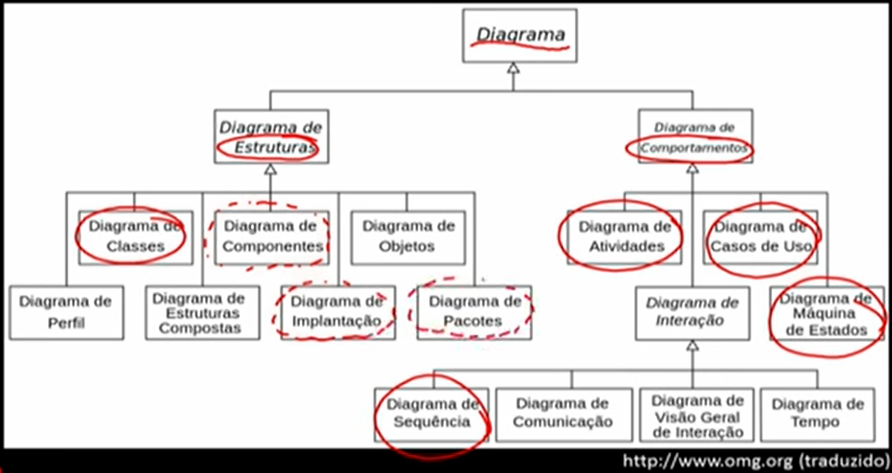

Slide 13
Modelagem de Sistema
No entanto, uma pesquisa em 2007 (ERICKSON e SIAU, 2007) mostrou que a maioria dos usuários de UML acredita que cinco tipos de diagramas podem representar a essência de um sistema:
Diagramas de atividades, que mostram as atividades envolvidas em um processo ou no processamento de dados.
Diagramas de casos de uso, que mostram as interações entre um sistema e seu ambiente.
Diagramas de sequência, que mostram as interações entre os atores e o sistema, e entre os componentes do sistema.
Diagramas de classe, que mostram as classes de objeto no sistema e as associações entre elas.
Diagramas de estado, que mostram como o sistema reage aos eventos internos e externos.

Slide 14
Modelos de Contexto
Em um estágio inicial da especificação de um sistema, você deve decidir os limites do sistema. Isso envolve trabalhar com os stakeholders do sistema para decidir qual funcionalidade deve ser incluída no sistema e o que é fornecido pelo ambiente do sistema.

Slide 15
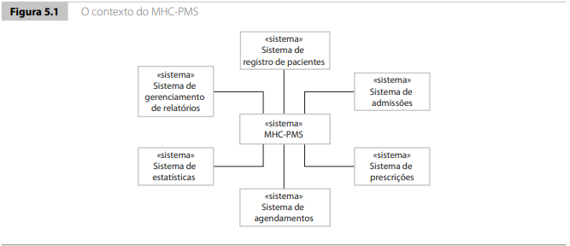
Notes:
Diagrama de Classes

Slide 16
Modelos de Interação
Todos os sistemas envolvem algum tipo de interação. Pode-se ter interação do usuário, que envolve entradas e saídas, interação entre o sistema que está em desenvolvimento e outros sistemas, ou interação entre os componentes do sistema. A modelagem da interação do usuário é importante, pois ajuda a identificar os requisitos do usuário.

Slide 17
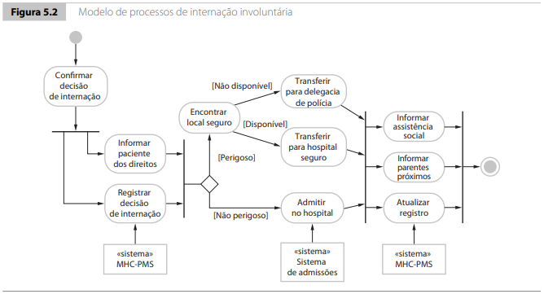
Notes:
Diagrama de atividades da UML

Slide 18
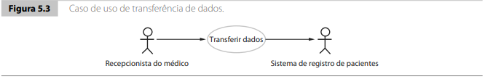

Slide 19
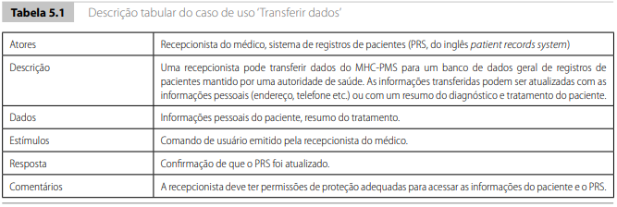

Slide 20
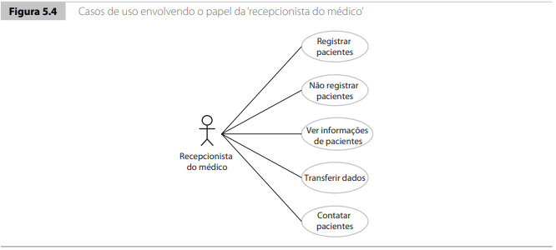

Slide 21
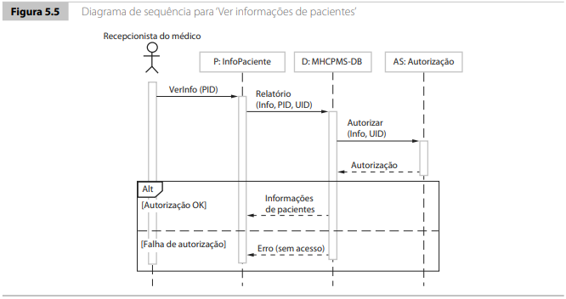

Slide 22
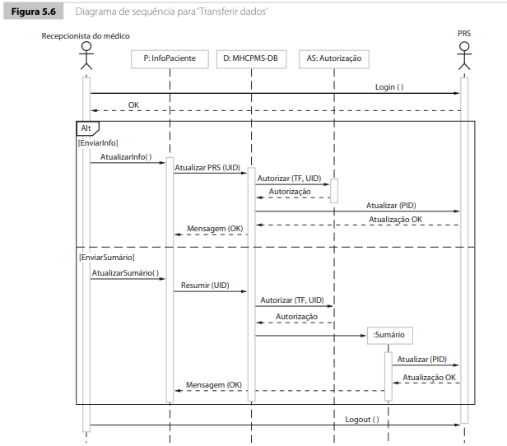

Slide 23
Modelos de Estrutura
Os modelos estruturais de softwares exibem a organização de um sistema em termos de seus componentes e seus relacionamentos.

Slide 24
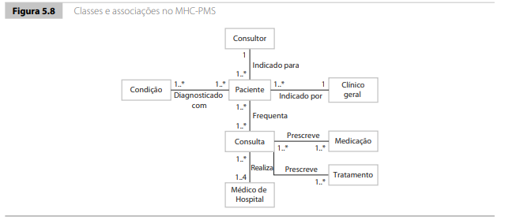

Slide 25
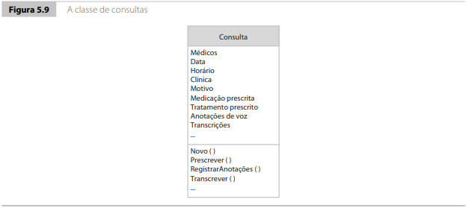

Slide 26
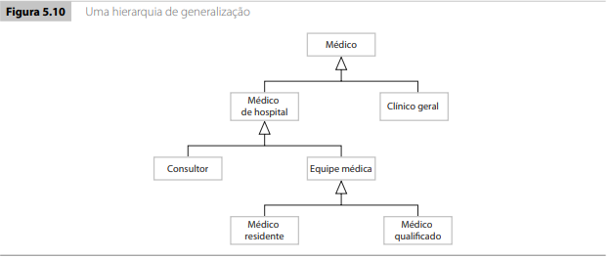

Slide 27
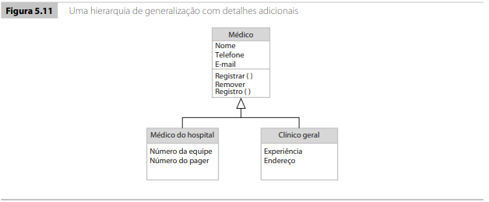

Slide 28
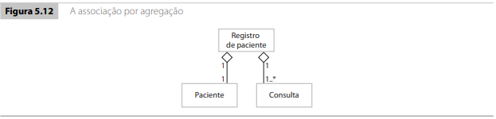

Slide 29
Modelos Comportamentais
Modelos comportamentais são modelos do comportamento dinâmico do sistema quando está em execução. Eles mostram o que acontece ou deve acontecer quando o sistema responde a um estímulo de seu ambiente. Você pode pensar nesse estímulo como sendo de dois tipos:
Dados — alguns dados que chegam precisam ser processados pelo sistema.
Eventos — alguns eventos que acontecem disparam o processamento do sistema. Eles podem ter dados associados, mas nem sempre esse é o caso.

Slide 30
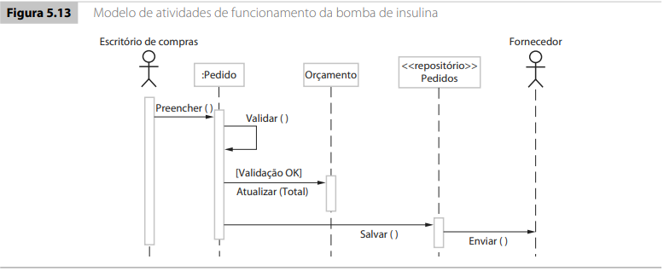
Modelagem orientada a dados

Slide 31
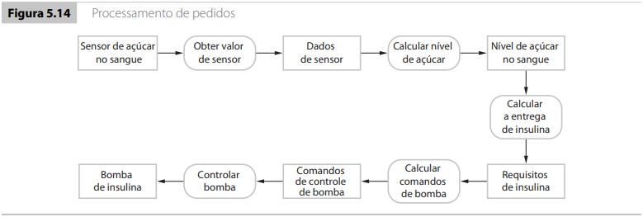
Modelagem orientada a dados

Slide 32
Modelagem orientada a eventos

Slide 33
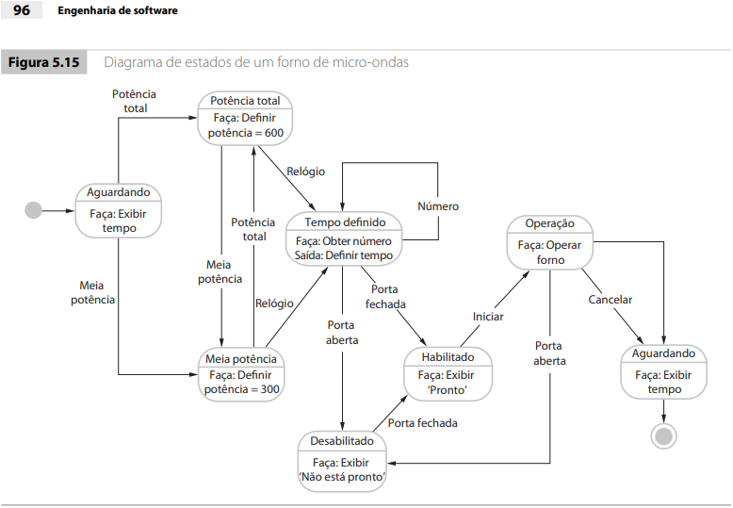

Slide 34
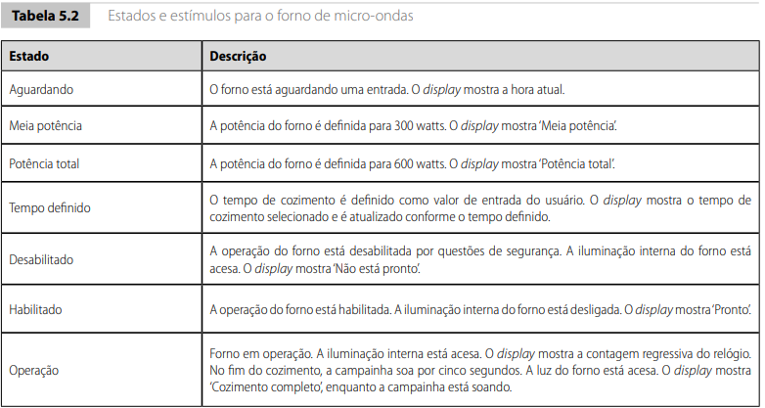

Slide 35
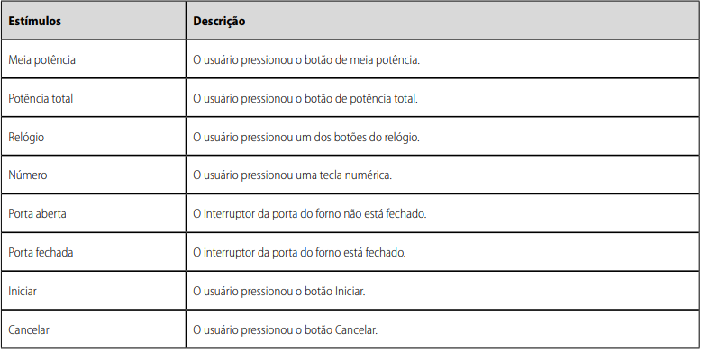

Slide 36
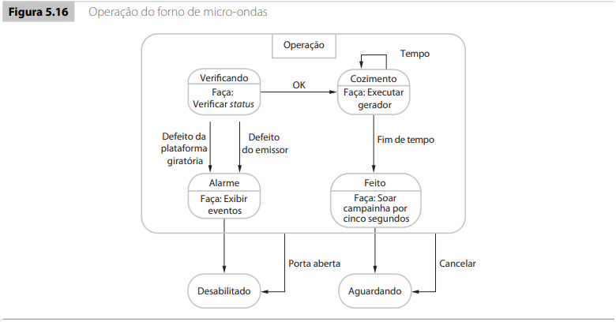

Slide 37
Engenharia dirigida a modelos
Arquitetura dirigida a modelos (KLEPPE et al., 2003; MELLOR et al., 2004;. STAHL e VOELTER, 2006) é uma abordagem para projeto e implementação de software centrada em modelos, que usa um subconjunto de modelos da UML para descrever um sistema. Nesta abordagem, são criados modelos em diferentes níveis de abstração. De um modelo independente de plataforma em nível alto é possível, em princípio, gerar um programa de trabalho sem intervenção manual.

Slide 38
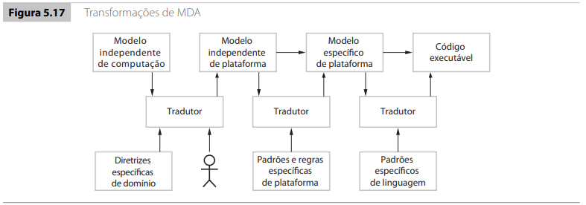

Slide 39
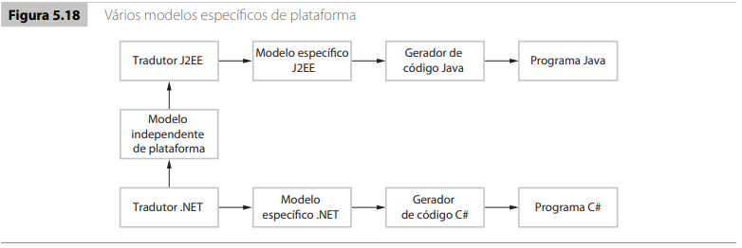

Slide 40
Ferramentas
Diagramação, Software e Ferramentas de Modelação UML | Astah
Software gratuito de mapeamento e modelagem de processos de negócio – Bizagi Modeler

Slide 41
Código de ética
Os engenheiros de software devem se comprometer a fazer da análise, especificação, projeto, desenvolvimento, teste e manutenção de software uma profissão benéfica e respeitada. Em conformidade com seu comprometimento com a saúde, a segurança e o bem-estar públicos, engenheiros de software devem aderir a oito princípios:
1. PÚBLICO — Engenheiros de software devem agir de acordo com o interesse público.
2. CLIENTE E EMPREGADOR — Engenheiros de software devem agir de maneira que seja do melhor interesse de seu cliente e empregador e de acordo com o interesse público.
3. PRODUTO — Engenheiros de software devem garantir que seus produtos e modificações relacionadas atendam aos mais altos padrões profissionais possíveis.
4. JULGAMENTO — Engenheiros de software devem manter a integridade e a independência em seu julgamento profissional.
5. GERENCIAMENTO — Gerentes e líderes de engenharia de software devem aceitar e promover uma abordagem ética para o gerenciamento de desenvolvimento e manutenção de software.
6. PROFISSÃO — Engenheiros de software devem aprimorar a integridade e a reputação da profissão de acordo com o interesse público.
7. COLEGAS — Engenheiros de software devem auxiliar e ser justos com seus colegas.
8. SI PRÓPRIO — Engenheiros de software devem participar da aprendizagem contínua durante toda a vida, e devem promover uma abordagem ética para a prática da profissão

Slide 42
Exercício
Você foi convidado para desenvolver um sistema que vai ajudar no planejamento de grandes eventos e festas, como casamentos, festas de formatura, festas de aniversário etc. Usando um diagrama de atividades, modele o contexto do processo para um sistema que mostre as atividades envolvidas no planejamento de uma festa (reserva de um local, organização dos convites etc.) e os elementos do sistema que podem ser usados em cada etapa.

Slide 43
Referências
ENGHOLM, Hélio. Engenharia de Software na Prática. Novatec Editora. São Paulo, Brasil, 2010.
GUEDES, Gilleanes T. A. UML2 Uma Abordagem Prática, 3ª Edição. Novatec Editora. São Paulo, Brasil, 2018;
JACOBSON, Ivar et all. The Unified Software Development Process. Addison-Wesley, Massachusetts, EUA, 1999.
O Processo Unificado, 2019 Disponível em https://medium.com/contexto-delimitado/o-processo-unificado-d102b1fc9d00. Acesso em: 02 Ago. 2023.
PRESSMAN, Roger S. Engenharia de Software: Uma abordagem profissional 8ª ed.. Porto Alegre: AMGH, 2021.
Principles behind the Agile Manifesto. Manifesto for Agile Software Development, 2001. Disponível em https://agilemanifesto.org/principles.html. Acesso em: 02 Ago. 2023.
PEREIRA, S., & VIEIRA, T. Estudo da aplicação de um processo gerenciado de produção de software em MPEs. In Proc. of the 13th Simpósio de Excelência em Gestão e Tecnologia. Resende/Brasil, 2006.
SOMMERVILLE, Ian F. Engenharia de Software: 8ª Edição. São Paulo: Person, 2007.
KRUTCHEN, P. The Rational Unified Process An Introduction. Reading, Addison-Wesley, Massachusetts, EUA, 2003.
Notes:
SOBRENOME, Nome Abreviado. Título: subtítulo. Edição. Local de publicação: Editora, data de publicação da obra.

